Slide 1
Metin Madenciliği
Konu Modelleme (Topik Modelleme)

Slide 2
Topic Modelling(Konu Belirleme)
Doğal dil işlemede Topic modelleme birlikte geçen kelime vektörlerin belirlenmesidir. Örneğin spor denilince futbol, statyum, atlet gibi kelimeler geliyorsa topik modellemedir.
Bir Topik model eğitilmiş bir model olup doküman koleksiyonunda otomatik olarak vektörleri oluşturur. Bu tür modeller test seti içindeki benzer konuları da arayıp belirler.
Wikipedia'yı düşünün. Yüzbinlerce konuyu kapsayan milyonlarca belgeye sahiptir. Bunların otomatik olarak keşfedilmesi harika olmaz mıydı? Ayrıca hangi belgelerin hangi konuları kapsadığına dair daha iyi bir harita olsa güzel olmaz mı?

Slide 3
Topic Modelling(Konu Belirleme)
Konu modelleme (İngilizce: Topic Modeling), makine öğrenimi ve doğal dil işlemede toplanan belgelerin içindeki soyut konuları araştıran bir çeşit istatistiksel modeldir. Konu modelleme, bir anlamda metinlerin içerisindeki saklı anlamsal bağları araştıran bir metin madenciliğidir.
İçinde bulunduğumuz çağın bilişim çağında, gitgide yığılan ve her gün daha da artan yazılı kaynaklar, insanların bu metinleri işleme kapasitesini aşmaktadır. Konu Modelleme sayesinde yapılandırılmamış bu metin toplulukları ve bu metinlerin oluşturdukları büyük koleksiyonlar anlaşılabilir hale getirilmekte, metinlerin içinde geçen bilgiler zaman kaybı minimuma indirgenerek düzenlenip sunulur hale getirilmektedir.

Slide 4
Çalışma prensibi
Konu modellemesi yapılırken, bir metin belgesinin içerisindeki "konu" adı verilen kelime grupları denetimsiz bir biçimde bulunur. Bu konuların özelliği metin içerisinde sık sık birlikte ortaya çıkmaları ve genellikle ortak ya da benzer bir temayı paylaşan kelimelerden oluşmalarıdır. Böylece, önceden tanımlanmış kelime kümesiyle bu konular, belgenin tamamını en iyi şekilde tanımlamak için kelime grubu olarak kullanılabilir.
Konu modellemede bir metin koleksiyonu girdi olarak alınır, ki girdi olarak alının metinlerin sayısal olarak bir üst sınırlaması yoktur. Buna uygun olarak örneğin bir gazetede yayınlanan 2 milyon makale incelenebilir. Konu modeli aracılığıyla bu metinlerde tartışılan bir dizi “konu” - tekrarlanan temalar - ve her belgenin bu konuları ne derece ele aldığını keşfedilir.
Konu modelleme algoritmaları herhangi bir terim için benzer ya da eş anlamlı olanlarının da geçtiği belgeleri listeleyebilmeleri açısından önemlidir. Olasılıksal konu modelleme yaklaşımlarından LDA algoritması da bilgi erişim sistemlerinde sorgu-belge, konu-belge, konu-sorgu ve belge-belge benzerliklerinin hesaplanmasına ve dolayısıyla ilgililik sıralamaları oluşturulmasına olanak sağlamaktadır.

Slide 5
Amaç ve kullanım alanları
Konu modelleme algoritmalarının sonuçları, üzerine yoğunlaşılan konuyu görselleştirmek, keşfetmek, özetlemek ve teorileştirmek için kullanılabilir. Konu modellemeleri, genetik bilgi, görüntüler ve ağlar gibi verilerdeki öğretici yapıları tespit etmek dışında biyoinformatik, NLP ve chatbot çalışmaları ve ayrıca dijital beşeri bilimler alanında akademik araştırmalar için de kullanılmaktadır.

Slide 6
Örnek
Lexicon: {athlete, football, soccer, tennis, computer, smartphone, laptop, printer,Intel, Apple, Google} Num Topics : 3 Topic 1: {athlete, football, soccer, tennis} Topic 2: {computer, smartphone, laptop, printer} Topic 3: {Intel, Apple, Google} Topic proportions in a document: { 2 ⇒ 70%, 3 ⇒ 30% }

Slide 7
Latent Dirichlet Allocation (LDA)
Bu yaklaşım, konuların ve belgelerin açık istatistiksel modellerinin oluşturulmasını içerir.
Bir konu, sabit bir kelime kümesi (sözlük) üzerindeki olasılık dağılımı olarak modellenmiştir. Bu, “bu konuya atıfta bulunulurken akla gelen sözcük grubunu” resmileştirir. Bir belge, sabit bir konu kümesi üzerinden olasılık dağılımı olarak modellenmiştir. Bu, belgenin kapsadığı konuları ortaya çıkarır.
Öğrenmenin amacı, bir belge külliyatından, çeşitli konuların iyi kelime dağılımlarını ve çeşitli belgelerdeki iyi konu oranlarını keşfetmektir.

Slide 8
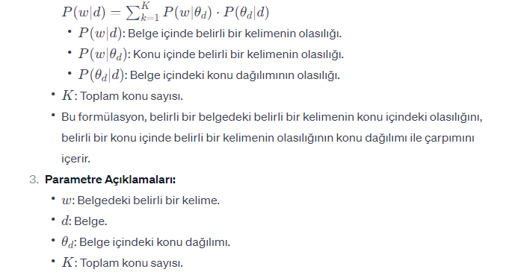
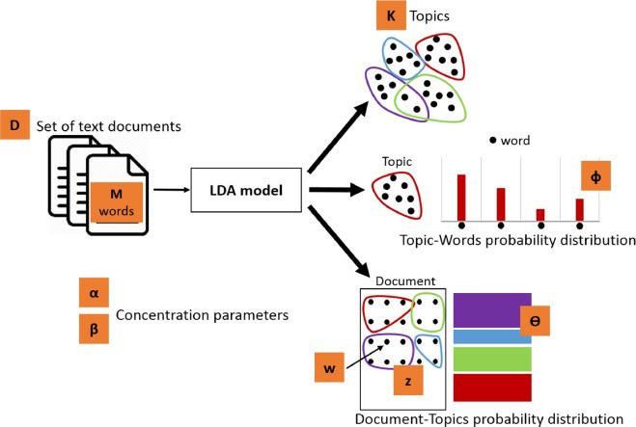

Slide 9
Matlab Kodu
data = readtable("WeatherReports.csv",'TextType','string');
head(data)
textData = data.event_narrative;
textData(1:10)
documents = onislemler(textData);
documents(1:5)
bag = bagOfWords(documents);
bag = removeInfrequentWords(bag,2);
bag = removeEmptyDocuments(bag)
numTopics = 7;
mdl = fitlda(bag,numTopics,'Verbose',0);

Slide 10
Matlab Kodu
figure;
for topicIdx = 1:4
subplot(2,2,topicIdx)
wordcloud(mdl,topicIdx);
title("Topic " + topicIdx)
end
newDocument = tokenizedDocument("It is too cold and rainy. Take an umberalla.");
topicMixture = transform(mdl,newDocument);
figure
bar(topicMixture)
xlabel("Topic Index")
ylabel("Probability")
title("Document Topic Probabilities")

Slide 11
Matlab Kodu
function documents = onislemler(textData)
% Tokenize the text.
documents = tokenizedDocument(textData);
% Lemmatize the words.
documents = addPartOfSpeechDetails(documents);
documents = normalizeWords(documents,'Style','lemma');
% Erase punctuation.
documents = erasePunctuation(documents);
% Remove a list of stop words.
documents = removeStopWords(documents);
% Remove words with 2 or fewer characters, and words with 15 or greater
% characters.
documents = removeShortWords(documents,2);
documents = removeLongWords(documents,15);
end
figure
topicMixtures = transform(mdl,documents(1:5));
barh(topicMixtures(1:5,:),'stacked')
xlim([0 1])
title("Topic Mixtures")
xlabel("Topic Probability")
ylabel("Document")
legend("Topic " + string(1:numTopics),'Location','northeastoutside')

